Slide 1
네트워크 계층(Network Layer)
https://youtu.be/Rr8wch3JiS8

Slide 2
Network Layer
IP(Internet Protocol)
ICMP,IGMP,ARP
Routing
security

Slide 3
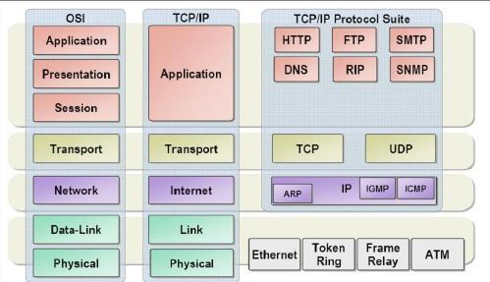
Network Layer
Network Layer 주기능
- 경로제어(routing)
라우터를 통해 패킷을 보낼 경로를 설정.
Forwarding
하나의 폴트에서 폴트로 옮김
Protocol
-IP
-IGMP
-ICMP
-ARP
OSI 7Layer

Slide 4
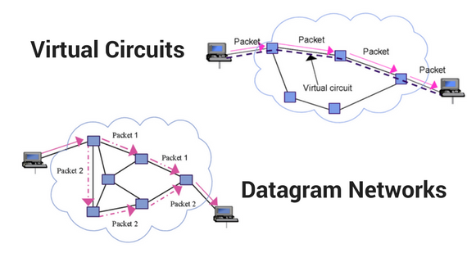
Network Layer
Switching
1. Circuit switching
폴트끼리 물리적으로 이어줌 (회선,회로) (ex. 아두이노 케이블 연결)
2. Packet switching
:source에서 destination까지 패킷을 어떻게 보낼지 결정.
- Virtual Circuit approach
경로설정 -> path가 1개, 모든 패킷 동일.
Connection Oriented Service
- Datagram approach
모든 패킷마다 path가 다름
->라우팅 테이블 기반으로 path 정함.
Connectionless Service
https://freloha.tistory.com/18
=> 실시간 서비스시, 데이터 경로가 다 다르면 순서대로 도착하지 않을 가능성.

Slide 5
Network Layer Protocol- IP(Internet Protocol)
VER: IP version
HLEN: 4-byte word
Service:Precedence
TOS bits
Total length: 전체 사이즈(1bit=1byte)
Identification:IP패킷 자를 때 하나의 패킷으로 합칠 수 있는 정보 (+Flags,Fragmentation offset 함께 사용)
Time to live: 몇 개의 라우터를 거쳤는지 확인
Protocol:상위 계층 정보
Header checksum:헤더 오류 체크
IP 패킷
VER 4 bits | HLEN 4 bits |  | Service 8 bits | Total length 16 bits
Identification 16 bits |  |  |  | Flags 3 bits | Fragmentation offset 13 bits
Time to live 8 bits |  | Protocol 8 bits |  | Header checksum 16 bits
Source IP address
Destination IP address
Option

Slide 6
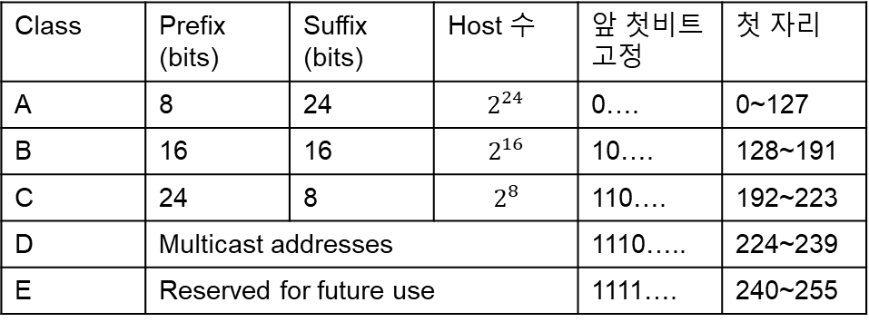

IPv4 address
가변적(논리적 주소) – 주소공간 $2^{32}$
Address prefix:어드레스 첫번째 부분, 네트워크 ID (n bits)
suffix: 어드레스 뒷부분 , host ID (32-n bits)
Classful address(계층 시스템)
Network Address (네트워크 주소)
prefix 고정 – suffix 모두 0
Mask(비트 마스크)
라우터는 클래스 이해 x ->클래스 확인으로 비트 마스크 사용 (AND 연산)
Class | Prefix (bits) | Suffix (bits) | Host 수 | 앞 첫비트 고정 | 첫 자리
A | 8 | 24 | $$2^{24}$$ | 0…. | 0~127
B | 16 | 16 | $$2^{16}$$ | 10…. | 128~191
C | 24 | 8 | $$2^{8}$$ | 110…. | 192~223
D | Multicast addresses |  |  | 1110….. | 224~239
E | Reserved for future use |  |  | 1111…. | 240~255
prefix suffix
ex) 10000000 00001011 00000011 00011111
120. 11. 3. 31
Ex) 클래스 A
비트마스크 11111111 000…… …….. ….0000
=> slash /8 (앞에서부터 1의 개수) 120.11.3.31/8

Slide 7
IPv4 address
Classful address 문제점 = IP주소 모자름
=> longterm: IPv6
shorterm : classless address or NAT
사이더(Classless Inter-Domain Routing, CIDR) : 클래스x , 마스킹으로 표현
NAT
유저가 내부에서는 많은 주소 사용 , 외부에서는 하나의 주소 사용
=> NAT 가 해줌

Slide 8
ICMP,IGMP,ARP
ICMP (Internet Control Message Protocol)
여러 정보를 전달하거나 컨트롤하는 용도로 사용되는 프로토콜
오류 메세지를 전송받는 데 주로 쓰임
IP는 error-reporting, correcting 기능 없음
=> ICMP가 함
IGMP(Internet Group Management Protocol)
서브넷 간에 멀티 캐스트 패킷의 목적지를 관리하기 위한 프로토콜
ARP(Address Resolution Protocol)
IP 주소를 물리적 네트워크 주소로 대응시키기 위해 사용되는 프로토콜

Slide 9
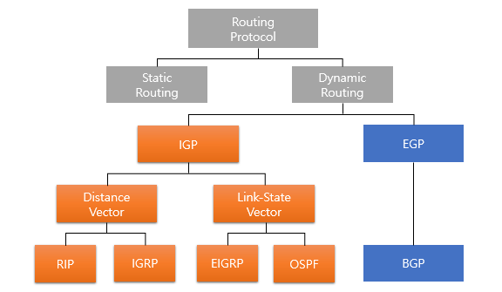
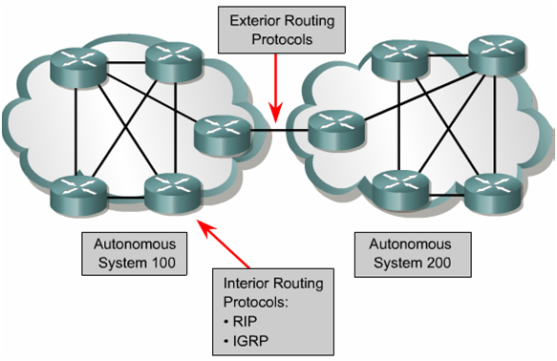
Routing protocol
내부 게이트웨이 프로토콜(IGP) = 내부경로
네트워크 집합을 몇 개 그룹(AS)으로 나누었을 때 동일 그룹 내에서 라우팅 정보를 교환할 때
사용하는 프로토콜
ex) RIP, OSPF
외부 게이트웨이 프로토콜(EGP) = 외부경로
다른 그룹과 라우팅 정보를 교환하는 프로토콜
ex) BGP

Slide 10
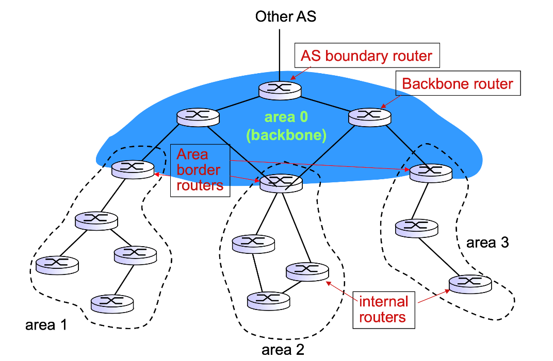
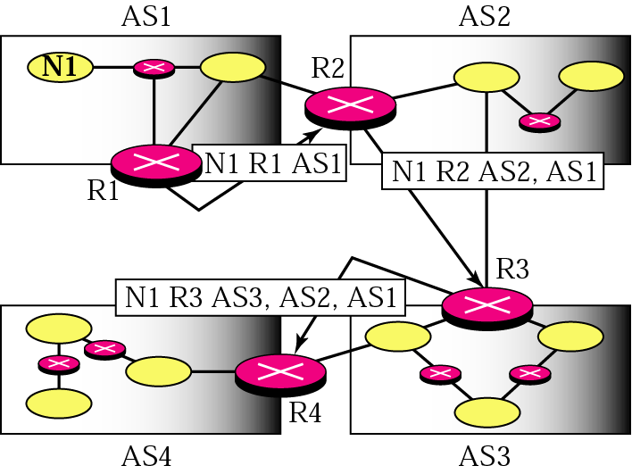
Routing protocol
프로토콜 및 라우팅방식 | RIP Distance-Vector | OSPF Link-State | BGP Path-Vector
업데이트 | 인접라우터 | Area내 모든라우터 | BGP neighbor
업데이트 시점 | 일정주기 | Link 변화발생시 | Link 변화발생시
경로선택 | 벨만-포드 알고리즘 | Dijkstra 알고리즘 | 정책기반(poicy)
Metric | Hop count | Hop 수, Bandwidth, Delay등 다양 | Path
특징 | 불완전, 빠름 IGP | 테이블 만들기까지 시간이 걸림 IGP | EGP

Slide 11
Security
Packet sniffing (패킷 습득) : 네트워크 상에서 자신이 아닌 다른 상대방들의 패킷 교환을 엿듣는 것
=> 데이터 암호화
IP spoofing :네트워크 계층에서 출발지 IP주소를 조작하는 방식
=> 라우터에서 소스 라우팅 허용x , 암호화된 프로토콜 사용
ICMP Flooding:다수의 호스트가 존재하는 서브 네트워크에 변조된 ICMP Echo 패킷을 Broadcast 전송 (Source IP를 피해자의 IP로 변조함)

